Slide 1

Trabajo Final de Grado
Animación del cuento:
Federito, el trébol de cuatro hojas
Adaptación de un cuento convencional a una animación
Alumna: Dolores Marín Donate

Slide 2

La Federación Española de Enfermedades Raras
dispone de un cuento infantil llamado:
Trabajo Final de Grado Animación del cuento: Federito, el trébol cuatro de hojas

Slide 3
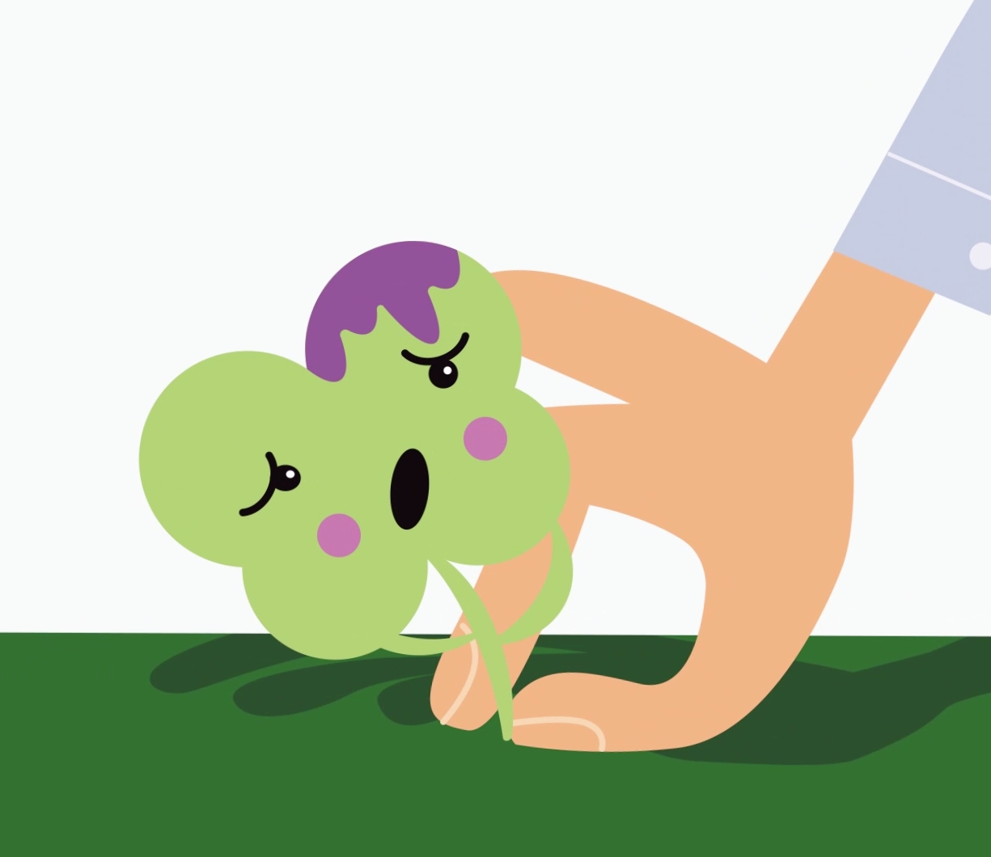
¿Cuál es la sinopsis del cuento?
El cuento relata las vivencias de un trébol de 4 hojas en un jardín de España. Federito, el trébol de cuatro hojas, al darse cuenta que es diferente a los demás se siente triste.
Dionisio, el trébol más viejo del jardín, ayudará a Federito a entender porque es diferente y cuáles son las ventajas e inconvenientes.
Federito pasará un momento angustioso cuando se vea en la circunstancia de que un humano lo quiere arrancar del jardín. Un niño intervendrá para impedir que el trébol sea arrancado.
Trabajo Final de Grado Animación del cuento: Federito, el trébol cuatro de hojas

Slide 4
¿Para qué se utiliza el cuento?
Para explicar a los niños que significa poseer una enfermedad rara.
El uso del contenido del libro sirve para trabajar las emociones de todos niños.
Trabajo Final de Grado Animación del cuento: Federito, el trébol cuatro de hojas

Slide 5
¿Qué ilustraciones tiene el cuento?
Ilustraciones originales creadas por Zoográfico para En Babia Comunicación Social, 2012
Trabajo Final de Grado Animación del cuento: Federito, el trébol cuatro de hojas

Slide 6
¿Mereció la pena animar el cuento?
Se analiza el trabajo realizado…
Trabajo Final de Grado Animación del cuento: Federito, el trébol cuatro de hojas

Slide 7
¿Y qué es lo primero que se hizo?
?
?
?
?
Se desarrolló un guion técnico para explicar como iba a ser exactamente la animación.
Secuencia | Escena | Tiempo duración | Storyboard | Descripción de imagen | Narración (voz en off) | Plano | Ángulo | Movimiento de cámara | Banda musical/ efectos sonoros
Trabajo Final de Grado Animación del cuento: Federito, el trébol cuatro de hojas

Slide 8
después se separaron las imágenes una a una
Trabajo Final de Grado Animación del cuento: Federito, el trébol cuatro de hojas

Slide 9

Se creó un escenario
Trabajo Final de Grado Animación del cuento: Federito, el trébol cuatro de hojas

Slide 10
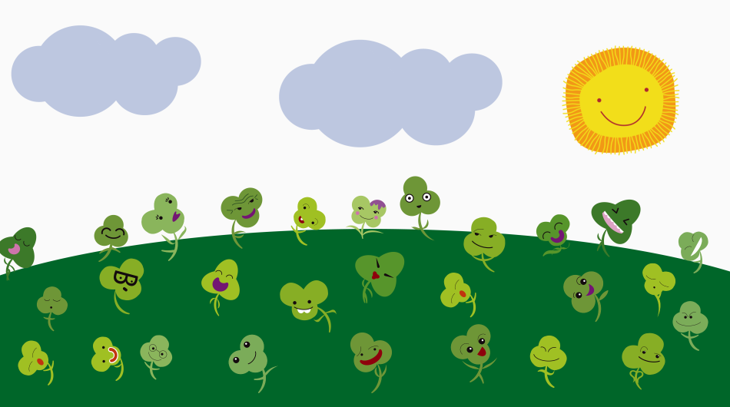
…y se añadieron los personajes.
Trabajo Final de Grado Animación del cuento: Federito, el trébol cuatro de hojas

Slide 11
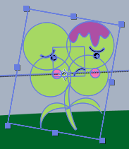
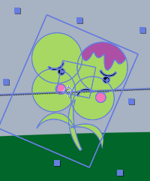
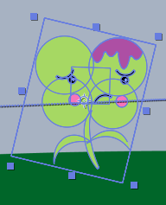
Se aplicaron técnicas de animación a los personajes
Trabajo Final de Grado Animación del cuento: Federito, el trébol cuatro de hojas

Slide 12
Se incluyó voz y música de fondo.
Trabajo Final de Grado Animación del cuento: Federito, el trébol cuatro de hojas

Slide 13

¿Cuál fue el resultado obtenido?
Los personajes cobraron vida, porque se movían y hablaban.
Trabajo Final de Grado Animación del cuento: Federito, el trébol cuatro de hojas

Slide 14
¿Que ventajas tiene haber versionado el cuento a una animación?
Los niños no necesitan que un adulto les cuente el cuento.
Al añadir una voz, animar las ilustraciones y adicionar música en las escenas hacen más llamativa la historia que se cuenta.
Los dibujos animados transmiten información ,eficazmente, a los niños.
Y lo más importante! Es muy atractivo para los pequeños.
Trabajo Final de Grado Animación del cuento: Federito, el trébol cuatro de hojas

Slide 15
¿Y qué se hará para que los dibujos puedan ser vistos por muchos más niños?
Se compartirá la animación en una red social de vídeo.
Trabajo Final de Grado Animación del cuento: Federito, el trébol cuatro de hojas

Slide 16
¿Cuáles serán las consecuencias de compartir el vídeo en la red?
Gran difusión del cuento.
Mayor visibilidad.
Y gran capacidad de comunicación.
Trabajo Final de Grado Animación del cuento: Federito, el trébol cuatro de hojas

Slide 17
¿Ha valido la pena animar este cuento?
Desde luego….
Se ha reforzado la comunicación gracias a la atracción natural que tienen los dibujos animados para el público objetivo. ¡Federito y sus amigos se mueven y hablan!
Al poder difundir el cuento por las redes sociales ha podido ser visto por muchos más niños. Ahora Federito es más conocido.
Y lo más importante…
La concienciación del espectador. Los dibujos dejan bien claro a todos, que ser diferente ,como Federito, es sólo una apariencia externa y que lo que es realmente importante y valioso está en el interior del personaje.
Trabajo Final de Grado Animación del cuento: Federito, el trébol cuatro de hojas

Slide 18
Gracias!!!

